Slide 1
第六章 样本及抽样分布
数理统计总复习

Slide 2
关键词
总体、样本、样本观察值、统计量
样本均值、样本方差、样本k阶矩
卡方分布、t分布、F分布
分位点
数理统计总复习

Slide 3
基本要求
1、了解总体、样本、统计量的概念。
2、了解样本均值、样本方差、样本k阶矩的定义
3、熟练掌握统计的三大分布－卡方分布、t分布、F分布的定义和性质
4、会利用三大分布的定义求相关统计量的分布和进行概率的计算
5、熟练掌握正态总体样本均值、样本方差的分布及性质
数理统计总复习

Slide 4


定义1 为来自总体X的一个样本， 是
的函数，若g连续且不含
任何未知参数，则称
是一个统计量。
数理统计总复习

Slide 5
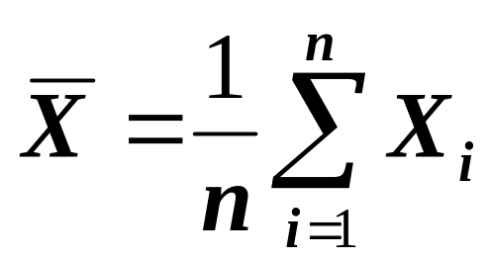
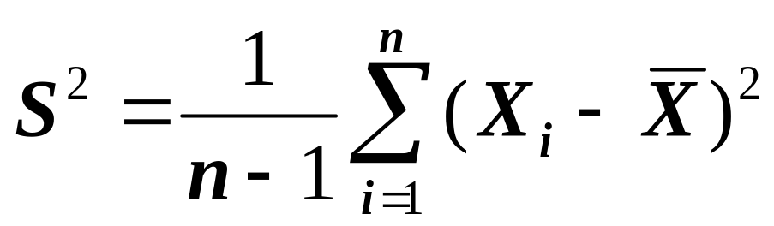
它反映了总体均值
的信息
几个常见统计量
样本均值
它反映了总体方差
的信息
样本方差
数理统计总复习

Slide 6
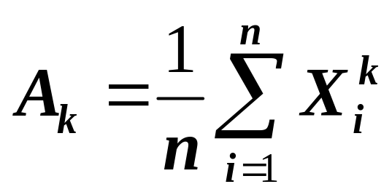
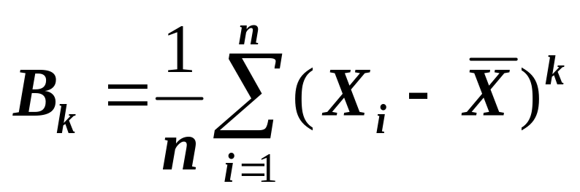
它反映了总体k 阶矩
的信息
样本k阶原点矩
样本k阶中心矩
它反映了总体k 阶
中心矩的信息
k=1,2,…
数理统计总复习

Slide 7



注：一般地，
当X的k 阶矩 存在 ， 时，
数理统计总复习

Slide 8
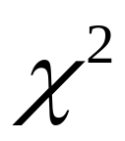
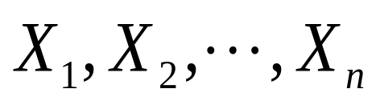
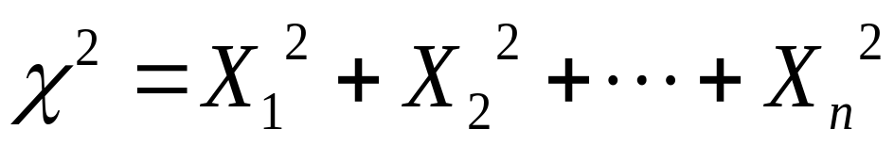
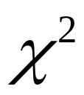
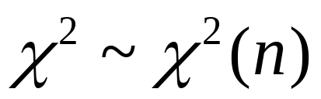
统计三大分布
1、
分布
分布是由正态分布派生出来的一种分布.
定义: 设 相互独立, 都服从正态
分布N(0,1), 则称随机变量：
所服从的分布为自由度为 n 的 分布.
记为
数理统计总复习

Slide 9
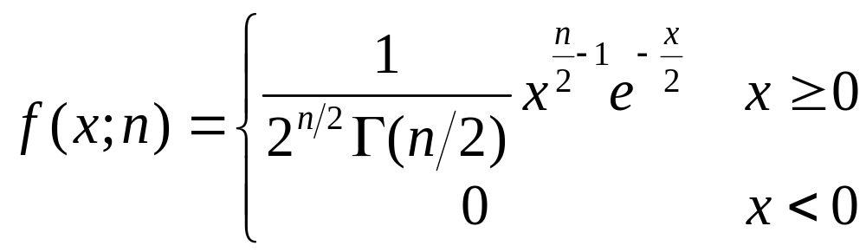
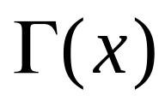
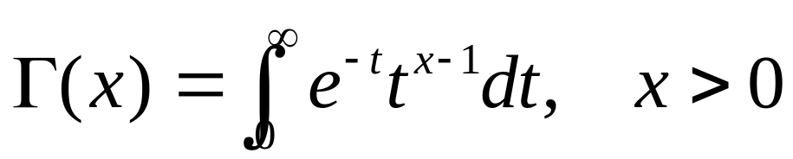
分布的密度函数为
其中伽玛函数 通过积分
来定义.
χ^{2 分布}
数理统计总复习

Slide 10

其图形为
数理统计总复习

Slide 11
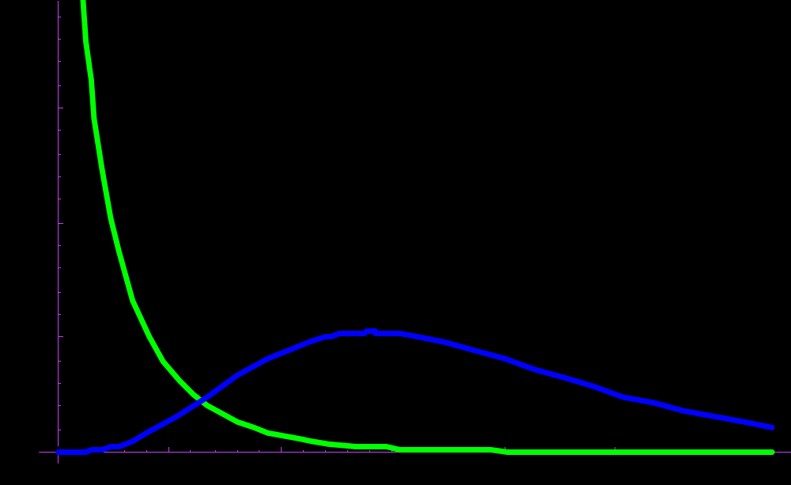
绿色(n=1),红色(n=5),蓝色(n=15)
数理统计总复习

Slide 12

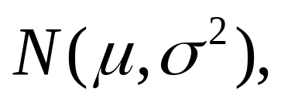
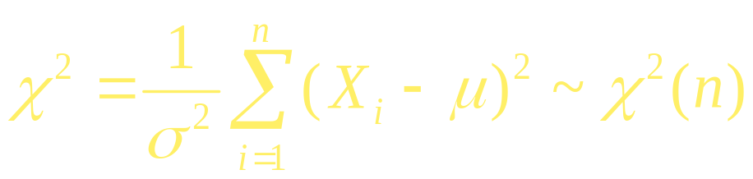
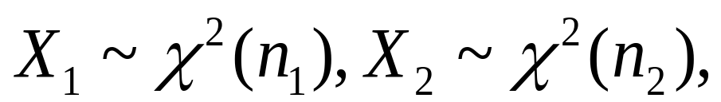
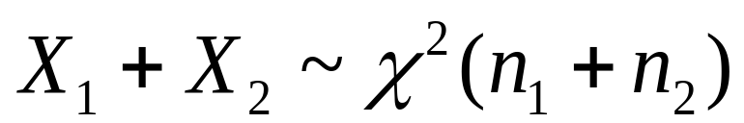
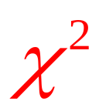
由 分布的定义，不难得到：
1. 设 相互独立, 都服从正态分布
则
2. 设 且X₁,X₂相互
独立，则
这个性质叫 分布的可加性.
数理统计总复习

Slide 13
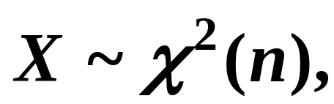


3.若
则 E(X)=n, D(X)=2n
证明：
数理统计总复习

Slide 14





定义2 称满足条件
的点 为 分位点。
当n充分大时，
数理统计总复习

Slide 15
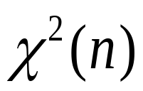
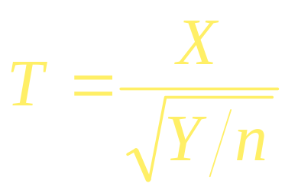
2、t 分布
定义: 设X～N(0,1) , Y～ , 且X与Y相互独立，则称变量
所服从的分布为自由度为 n的 t 分布.
记为T～t(n).
数理统计总复习

Slide 16
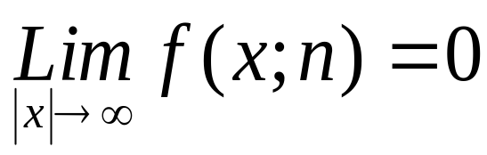
具有自由度为n的t分布的随机变量T的数学期望和方差为:
E(T)=0; D(T)=n / (n-2) , 对n >2
t分布的密度函数关于x=0对称，且
当n充分大时，其图形类似于标准正态分布密度函数的图形.
数理统计总复习

Slide 17
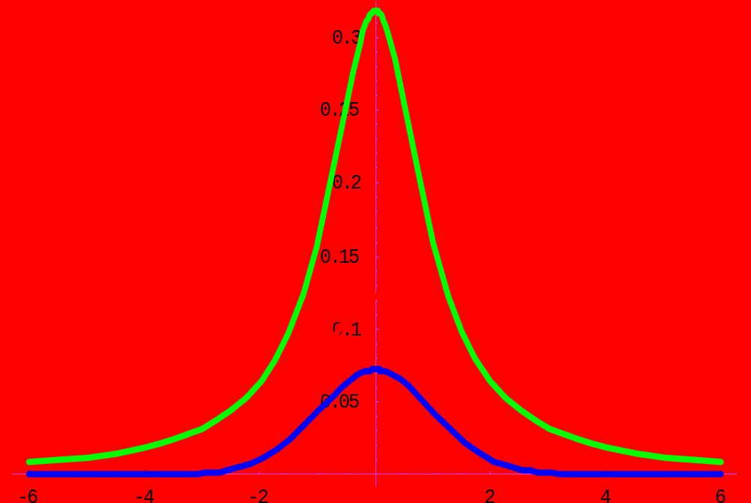
其图形为绿色(n=50),红色(n=10),蓝色(n=1)
数理统计总复习

Slide 18






例 3 设 是取自正态总体
的简单随机样本，
且
则 时，统计量 服从
分布，其自由度是
数理统计总复习

Slide 19
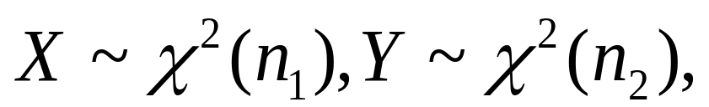
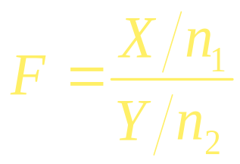
3、F分布
定义: 设 X与Y相互独立，则称统计量
服从自由度为n₁及 n₂ 的F分布，n₁称为第一自由度，n₂称为第二自由度，记作 F~F(n₁,n₂) .
数理统计总复习

Slide 20
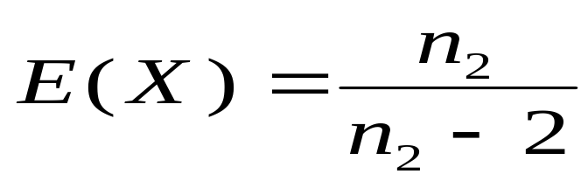
X的数学期望为:
若n₂>2
即它的数学期望并不依赖于第一自由度n_{1.}
数理统计总复习

Slide 21
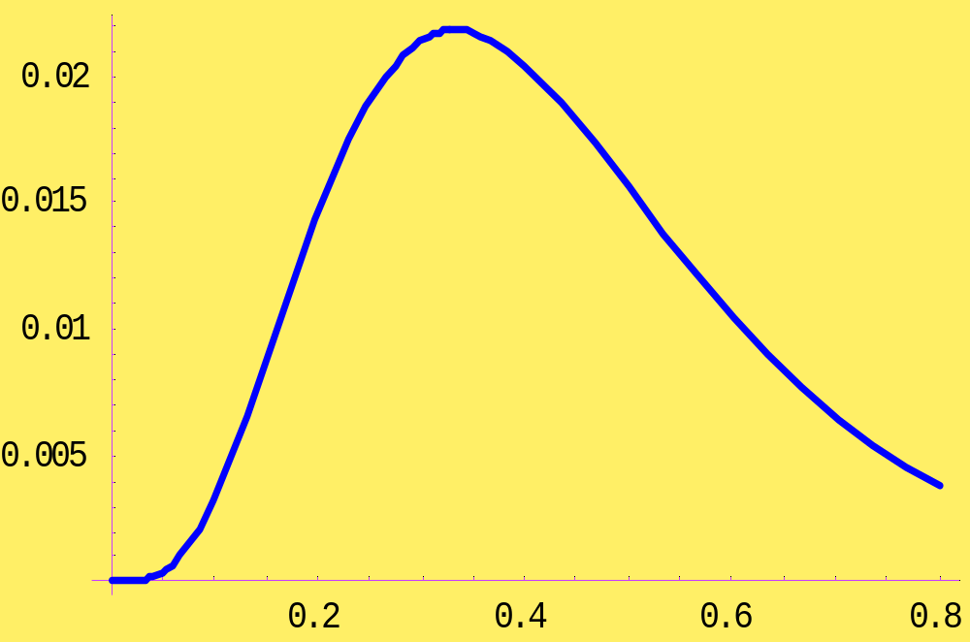
数理统计总复习

Slide 22




性质1 若，
则
称满足条件
的点 为F分布的 分位点。
数理统计总复习

Slide 23




性质2
证明：
数理统计总复习

Slide 24




又
所以
数理统计总复习

Slide 25
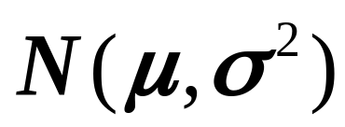
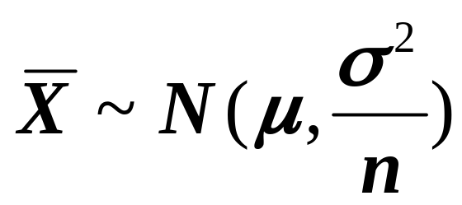
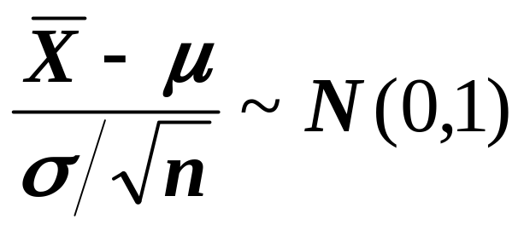
几个重要的抽样分布定理
定理 1 (样本均值的分布)
设X₁,X₂,…,X_{n}是取自正态总体
的样本，则有
数理统计总复习

Slide 26
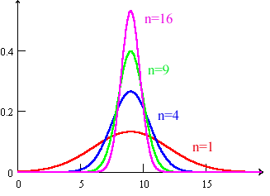
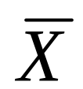
n取不同值时样本均值 的分布
数理统计总复习

Slide 27
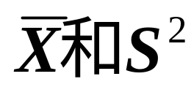
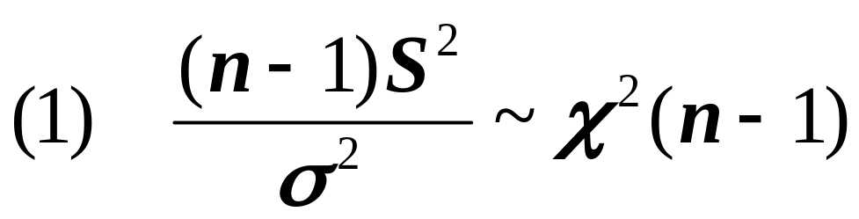

定理 2 (样本方差的分布)
设X₁,X₂,…,X_{n}是取自正态总体
的样本,
分别为样本均值和样本方差,
则有
数理统计总复习

Slide 28
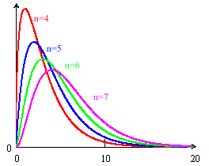
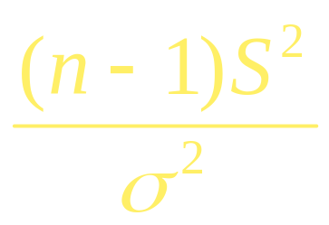
n取不同值时 的分布
数理统计总复习

Slide 29
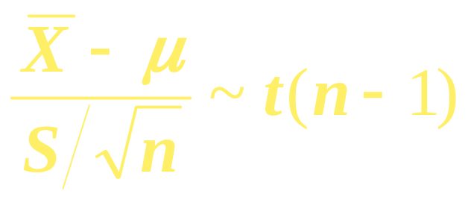
定理 3
设X₁,X₂,…,X_{n}是取自正态总体
的样本,
分别为样本均值和样本方差,
则有
数理统计总复习

Slide 30
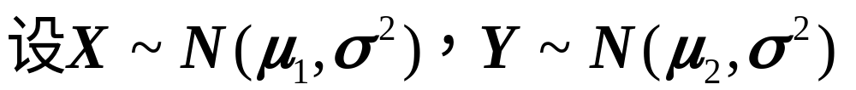
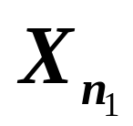
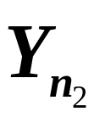

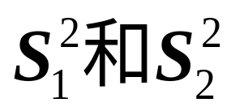
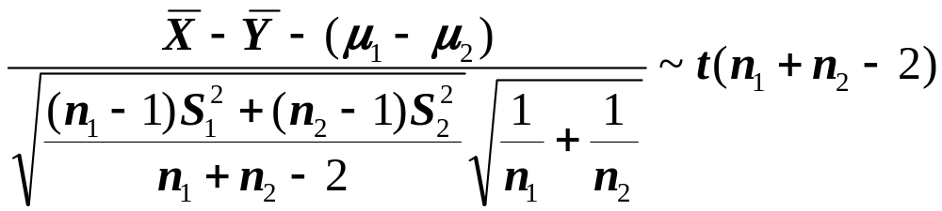
定理 4 (两总体样本均值差的分布)
且X与Y独立,
X₁,X₂,…,
Y₁,Y₂,…,
是
是取自X的样本,
取自Y的样本,
分别是这两个样本的
样本
均值,
分别是这两个样本的样本方差,
则有
数理统计总复习

Slide 31
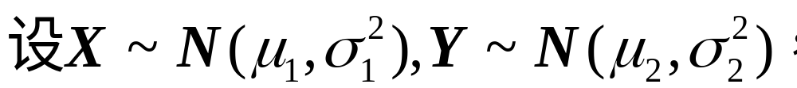
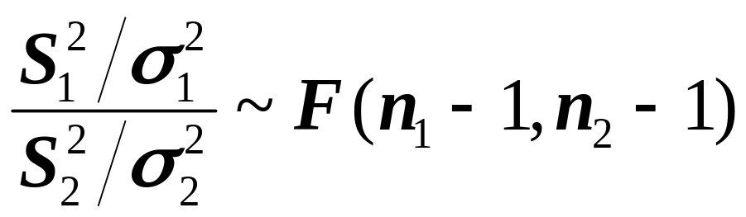
定理 5 (两总体样本方差比的分布)
且X与Y独立,
X₁, X₂,…,
Y₁,Y₂,…,
是
是取自X的样本,
取自Y的样本,
分别是这两个样本的
样本
均值，
分别是这两个样本的样本方差,
则有
数理统计总复习

Slide 32
第七章 参数估计
数理统计总复习

Slide 33
关键词
矩估计量、最大似然估计量、似然函数
估计量的评选标准：无偏性、有效性、相合性
置信度、置信区间
数理统计总复习

Slide 34
基本要求
1、掌握点估计、最大似然估计的概念。
2、能够熟练求出样本值的矩估计量、最大似然估计量
3、熟练掌握区间估计的概念，会求正态总体的均值、方差的区间估计
4、了解估计量的评选标准，并能够判断所求估计量符合哪个标准
5、会求单侧置信区间
数理统计总复习

Slide 35
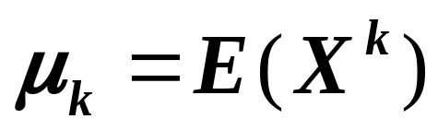
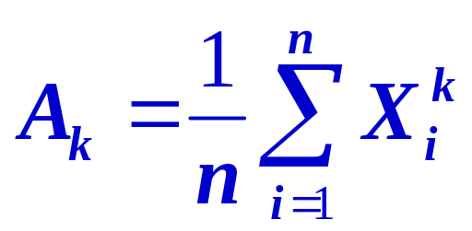
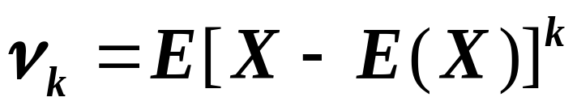
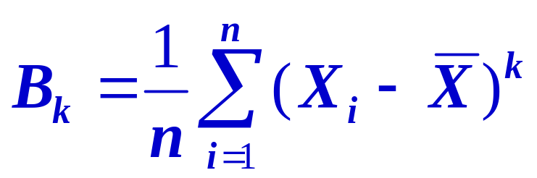
矩估计法
用相应的样本矩去估计总体矩的估计方法
记总体k阶矩为
样本k阶矩为
记总体k阶中心矩为
样本k阶中心矩为
数理统计总复习

Slide 36

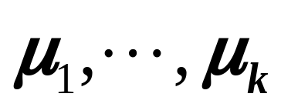
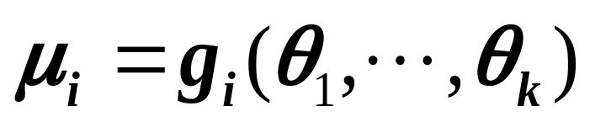




设总体的分布函数中含有k个未知参数
,那么它的前k阶矩
一般
都是这k个参数的函数,记为：
i=1,2,…,k
从这k个方程中解出
j=1,2,…,k
那么用诸 的估计量 A_{i}分别代替上式中的诸 , 即可得诸 的矩估计量 ：
j=1,2,…,k
数理统计总复习

Slide 37


求极大似然估计(MLE)的一般步骤是：
(1) 由总体分布导出样本的联合概率函数
(或联合密度);
(2) 把样本联合概率函数(或联合密度)中自变
量看成已知常数,而把参数 看作自变量,
得到似然函数L( );
(3) 求似然函数L( ) 的最大值点(常常转化
为求ln L( )的最大值点) ，即 的MLE;
(4) 在最大值点的表达式中, 用样本值代入
就得参数的极大似然估计值 .
数理统计总复习

Slide 38




§3 、估计量的评选标准
1．无偏性
估计量是随机变量，对于不同的样本值会得到不同的估计值 . 我们希望估计值在未知参数真值附近摆动，而它的期望值等于未知参数的真值. 这就导致无偏性这个标准 .
设
是未知参数 的估计量，若
则称 为 的无偏估计 .
数理统计总复习

Slide 39






3．有效性
设
和
都是参数 的无偏估计量，若有
D( )< D( )
则称 较 有效 .
数理统计总复习

Slide 40







3、相合性 （一致估计）
定义1、设总体 X 具有概率函数 为未知参数。
为 的一个估计量，n 为样本容量。
若对
即
则称 为 的相合估计量或一致估计。
数理统计总复习

Slide 41








一、 置信区间定义：
设 是 一个待估参数，给定
若由样本X₁,X₂,…X_{n}确定的两个统计量
满足
则称区间 是 的置信水平（置信度、置信概率）为 的置信区间.
分别称为置信下限和置信上限.
数理统计总复习

Slide 42



可见，
对参数 作区间估计，就是要设法找出两个只依赖于样本的界限(构造统计量)
(X₁,…X_{n})
(X₁,…X_{n})
一旦有了样本，就把 估计在区间
内.
这里有两个要求:
数理统计总复习

Slide 43

求置信区间的一般步骤如下:
1. 明确问题, 是求什么参数的置信区间?
置信水平 是多少?
2. 寻找参数 的一个良好的点估计T (X₁,X₂,…X_{n})
3. 寻找一个待估参数 和估计量T的函数 S(T, ),且其分布为已知.
称S(T, )为枢轴量.
数理统计总复习

Slide 44

4. 对于给定的置信水平 ，根据S(T, )的分布，确定常数a, b，使得
P(a ≤S(T, )≤b)=
5. 对“a≤S(T, )≤b”作等价变形,得到如下
形式:
则 就是 的100( )％的置信区间.
数理统计总复习

Slide 45
第八章 假设检验
数理统计总复习

Slide 46
关键词
原假设、备择假设、检验统计量
单边检验、双边检验
显著性水平、拒绝域
正态总体均值、方差的检验
数理统计总复习

Slide 47
基本要求
1、掌握假设检验的概念及步骤。
2、熟练掌握单个正态总体均值、方差的检验
3、熟练掌握两个正态总体均值差、方差比的检验
4、了解置信区间和假设检验之间的关系
数理统计总复习

Slide 48



例2 某工厂生产的一种螺钉，标准要求长度是32.5毫米. 实际生产的产品，其长度X假定服从正态分布 未知，现从该厂生产的一批产品中抽取6件, 得尺寸数据如下:
32.56, 29.66, 31.64, 30.00, 31.87, 31.03
问这批产品是否合格?
分析：这批产品(螺钉长度)的全体组成问题的总体X. 现在要检验E(X)是否为32.5.
…
数理统计总复习

Slide 49



已知 X~
未知.
第一步：
提出原假设和备择假设
第二步：
取一检验统计量，在H₀成立的条件下
求出它的分布
能衡量差异大小
且分布已知
第三步：
求拒绝域
数理统计总复习

Slide 50




对给定的显著性水平 =0.01，查表确定临界值
,使
即“ ”是一个小概率事件 .
小概率事件在一次
试验中基本上不会
发生 .
得拒绝域 W: |t |>4.0322
数理统计总复习

Slide 51
拒绝域 W: |t |>4.0322
第四步：
将样本值代入算出统计量 t 的实测值,检验它
是否落入拒绝域，从而作出决策，是接受H₀还是拒绝H₀
| t |=2.997<4.0322
没有落入
拒绝域
故不能拒绝H₀ .
这并不意味着H₀一定对，只是差异还不够显著, 不足以否定H₀ .
数理统计总复习

Slide 52
两类错误
假设检验会不会犯错误呢？
由于作出结论的依据是下述
小概率原理
不是一定不发生
小概率事件在一次试验中基本上
不会发生 .
数理统计总复习

Slide 53

如果H₀成立，但统计量的实测值落入拒绝域，从而作出否定H₀的结论，那就犯了“以真为假”的错误 . （弃真）第一类错误
如果H₀不成立，但统计量的实测值未落入拒绝域，从而没有作出否定H₀的结论，即接受了错误的H₀，那就犯了“以假为真”的错误 . （取伪）第二类错误
请看下表
数理统计总复习

Slide 54


假设检验的两类错误
实际情况
决定
H₀为真
H₀不真
拒绝H₀
第一类错误
正确
接受H₀
正确
第二类错误
犯两类错误的概率:
P{拒绝H₀|H₀为真}= ,
P{接受H₀|H₀不真}= .
显著性水平 为犯第一类错误的概率.
数理统计总复习

Slide 55
See You Later
数理统计总复习

